Slide 1
Злодей иль гений в жизни?
Презентация подготовлена
И.И. Майборода
2016 год
Шеркалы

Slide 2
Биология … Признак
Генетика
Наследственность
Изменчивость
Хромосомы
ДНК - Ген

Slide 3
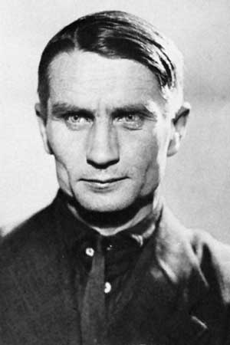
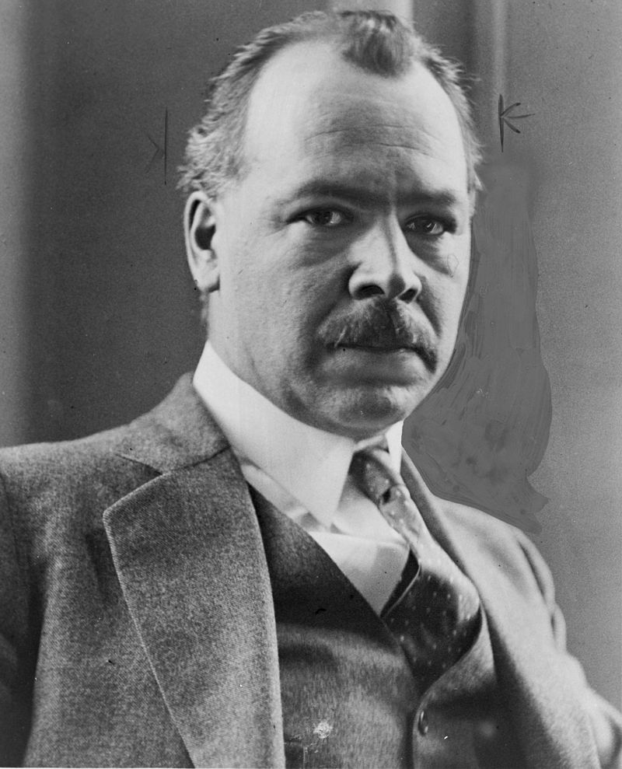
Злодеи и гении биологии
Трофим Лысенко
Николай Вавилов

Slide 4
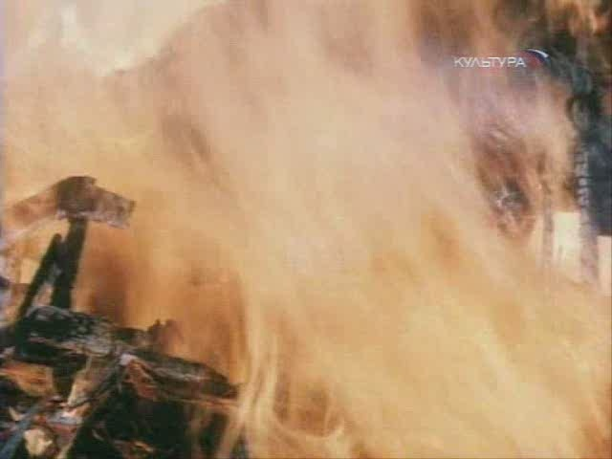
Мы пойдём на костёр …

Slide 5
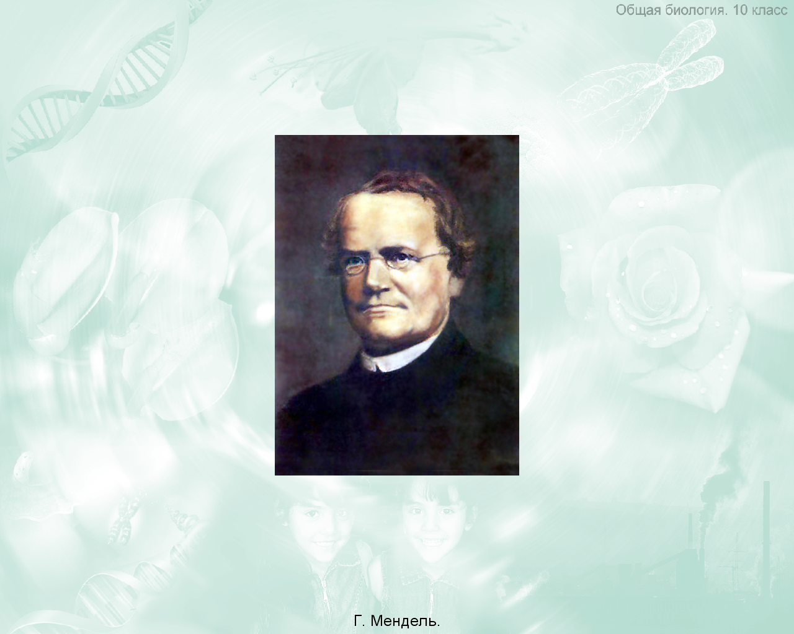
Группы крови
А
В
А
А
В
В
IV
II
III
В
А
О
О
ОО
I

Slide 6
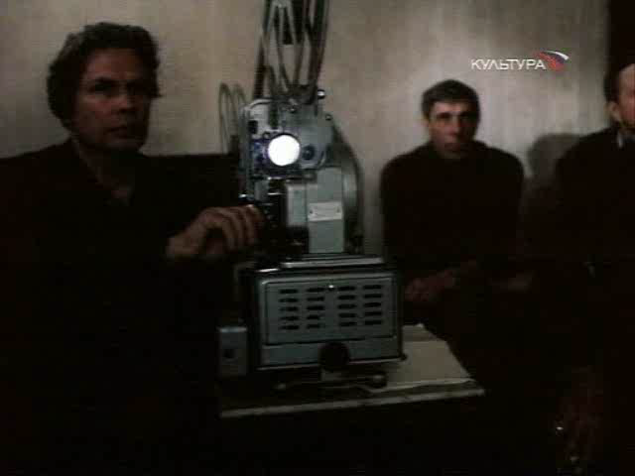
Деление клетки - Митоз

Slide 7
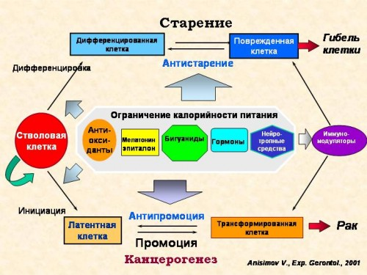

Slide 8
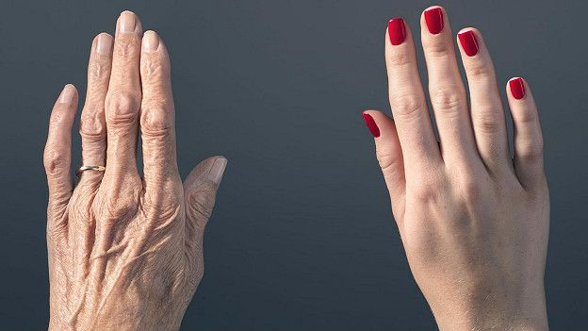
Амитоз

Slide 9
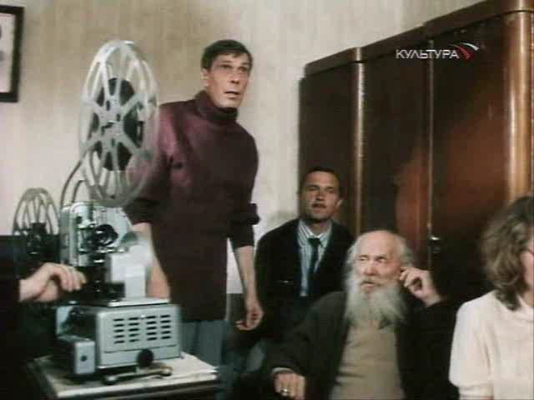
Мутации

Slide 10
Таблица генетического кода
Первое основание | Второе основание |  |  |  | Третье основание
 | У | Ц | А | Г
У | Фен Фен Лей Лей | Сер Сер Сер Сер | Тир Тир — — | Цис Цис — Три | У Ц А Г
Ц | Лей Лей Лей Лей | Про Про Про Про | Гис Гис Глн Глн | Арг Арг Арг Арг | У Ц А Г
А | Иле Иле Иле Мет | Тре Тре Тре Тре | Асн Асн Лиз Лиз | Сер Сер Арг Арг | У Ц А Г
Г | Вал Вал Вал Вал | Ала Ала Ала Ала | Асп Асп Глу Глу | Гли Гли Гли Гли | У Ц А Г
А
А
Т
Т
Ц
Г
Г
А
А
Ц
Г
Т
Тир
Сер
Лей
Ала
-
Иле
Лей

Slide 11
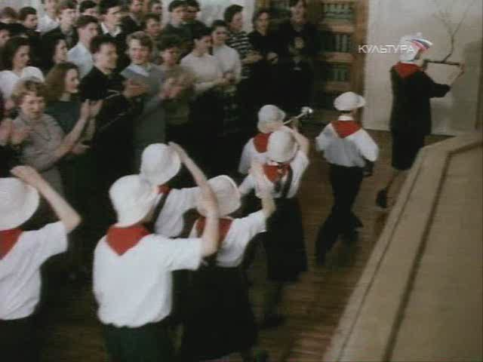
Порождение новых видов другими

Slide 12
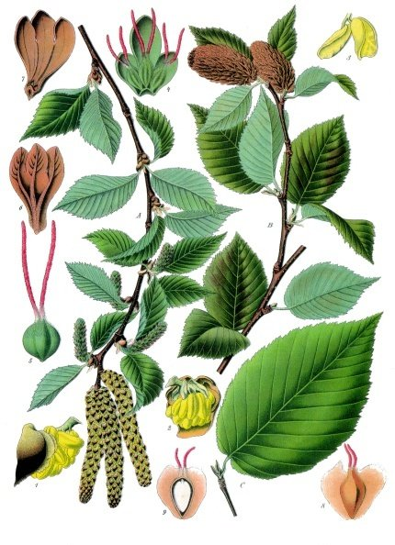
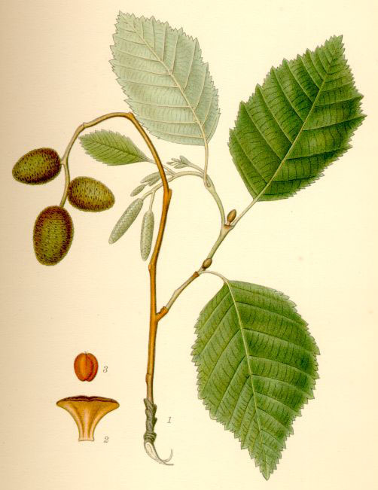
Закон гомологических рядов
Домен – Эукариоты
Царство – Растения
Отдел – Цветковые
Класс – Двудольные
Порядок – Букоцветные
Семейство – Берёзовые
Род - Берёза
Домен – Эукариоты
Царство – Растения
Отдел – Цветковые
Класс – Двудольные
Порядок – Букоцветные
Семейство – Берёзовые
Род - Ольха
Берёза вишнёвая
Ольха серая

Slide 13
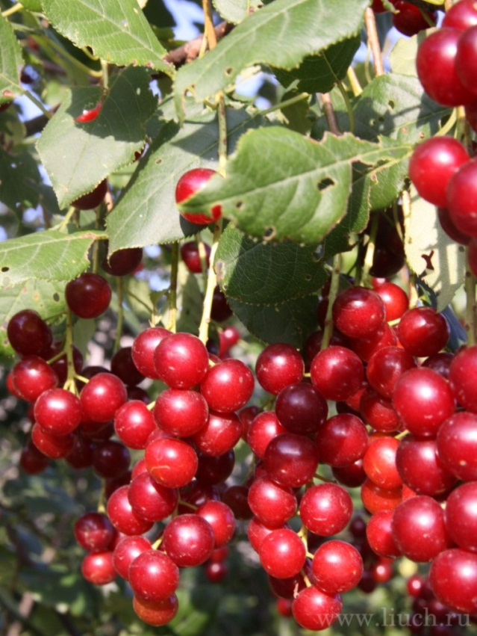
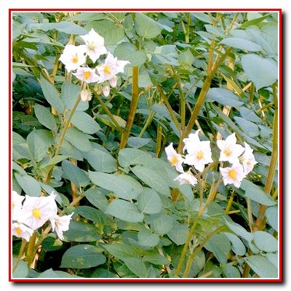
Создание новых сортов

Slide 14

Томато - картофель

Slide 15
Злодеи и гении биологии
Трофим Лысенко
Николай Вавилов

Slide 16
НРАВСТВЕННЫЙ ВЫБОР
СОВЕСТЬ

Slide 17
Не боясь мучений и даже смерти, совершает настоящий человек свой нравственный выбор – тем самым заслуживает право на «белые одежды», чистым светом сияющие в откровении Иоанна Богослова.
В. Дудинцев

